Slide 1
Bienvenue dans le nouveau PowerPoint
Trop d’entreprises manquent de visibilité
en sortie de crise !
CAP REDRESSEMENT – Webinaire du 15/07/2021
Visioconférence

Slide 2
Le programme
1/ Nous sommes loin d’être sortis de cette crise !
2/ - de 5% des tpe/pme ont un outil de simulation de leur trésorerie
3/ On ne connaît pas encore de mur de faillites mais…
4/ Conclusion et solutions

Slide 3
1/ Nous sommes loin d’être sortis de cette crise :
- 4e confinement possible
- Fin ou réduction par ciblage des aides
- Marchés financiers à risque
- Risque élevé de mouvements sociaux (inflation élevée, période pré-électorale)

Slide 4
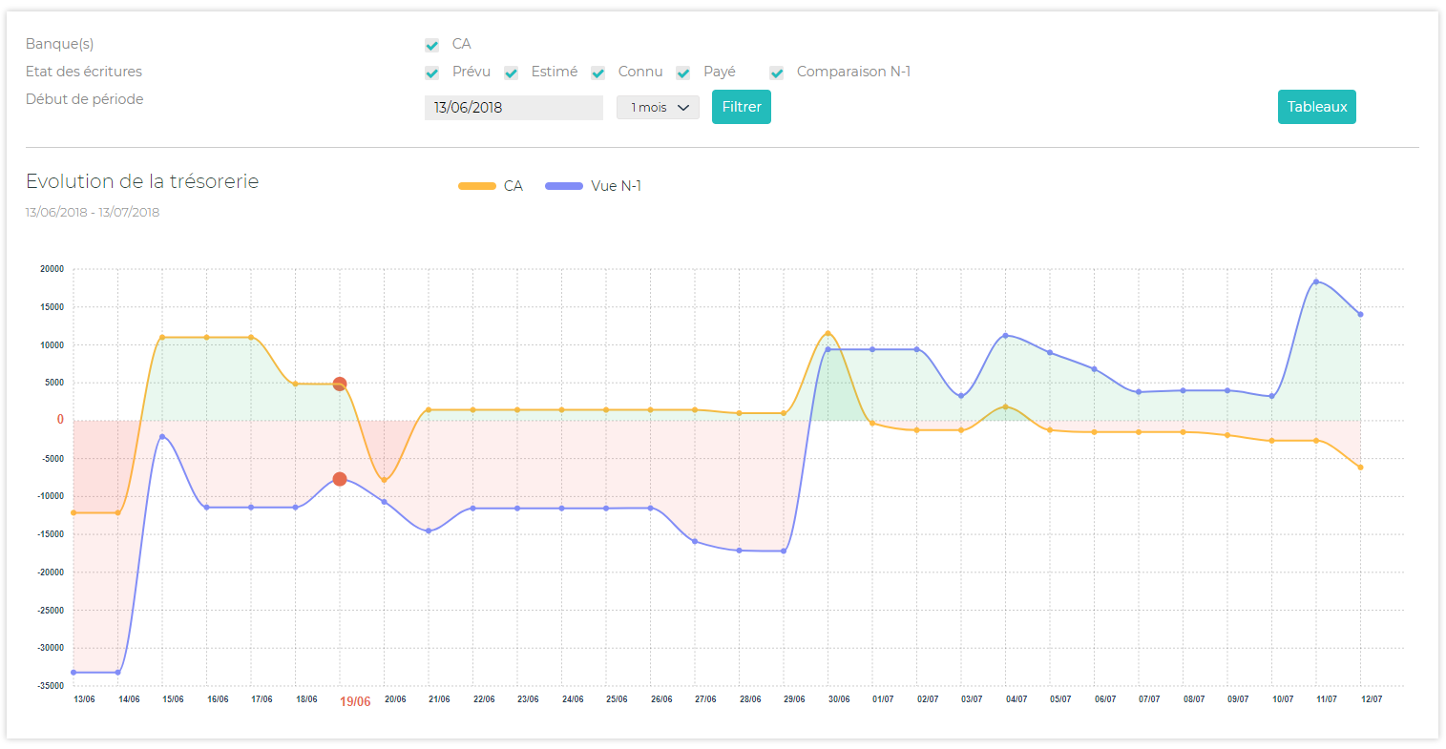
2/ Que plus de 95% des tpe/pme n’ont pas d’outils de simulation de leur trésorerie à 6/24 mois :
- Pas d’outils ni de culture de la trésorerie
- Les experts-comptables sont absents du sujet
- Pas de simulations pour prendre les bonnes décisions
- Pas d’anticipations des mesures salvatrices à prendre...
Les difficultés sont détectées et prises en charge trop en aval !

Slide 5
3/ On ne connaît pas encore de « mur de faillites » mais…
- Derrière les plus grandes crises de l’ère moderne, en moyenne près de 17% des entreprises ont disparu (faillites + cessions + fermetures)
- Actuellement, on estime entre 15 et 20% les entreprises « zombies »
- Beaucoup d’emplois seraient directement ou indirectement impactés
- Un effet domino entre entreprises mourantes et saines n’est pas à exclure.

Slide 6
http://tubopilot.info/
Conclusion et solutions :
- Il est urgent de s’outiller en outil de trésorerie et d’accélérer sa vitesse de rotation du cash de l’entreprise…
- …afin de préparer une refonte massive de son business model
- …dans un fonctionnement plus dématérialisé de ses activités (utiliser Internet au maximum)
- …sans toutefois se départir de ses activités « physiques » traditionnelles !
https://cutt.ly/yf4ywOj

Slide 7
Merci de votre attention !

